Slide 1
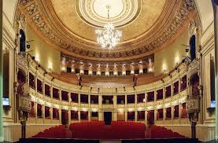
OPERA – O POVESTE CÂNTATĂ PE SCENĂ
operă, opere, substantiv feminin (DEX)
1. Compoziție muzicală scrisă pentru soliști, cor și orchestră pe textul unui libret dramatic; reprezentare scenică a acestei lucrări.
  1.1. Clădire destinată reprezentării unor asemenea compoziții.

Slide 2
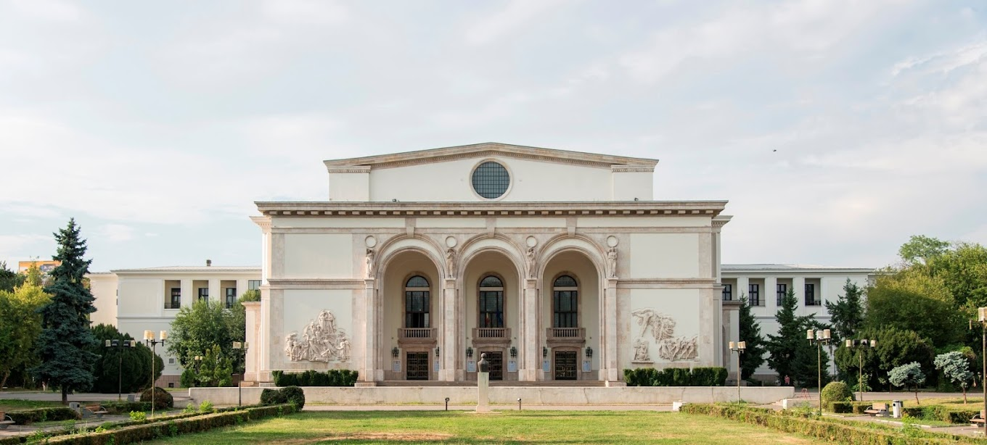
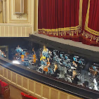
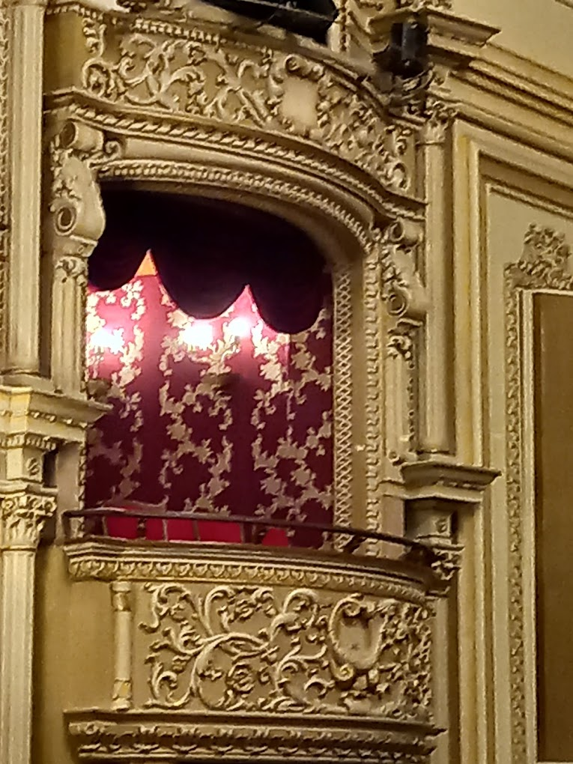
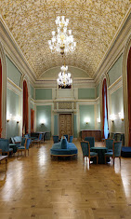
OPERA NATIONALA bucuresti
Adresa: Bd. Mihail Kogalniceanu, 70-72
Infiintare: 20 decembrie 1921
Capacitate: 952 locuri
Site: www.operanb.ro

Slide 3
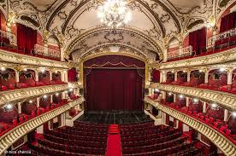
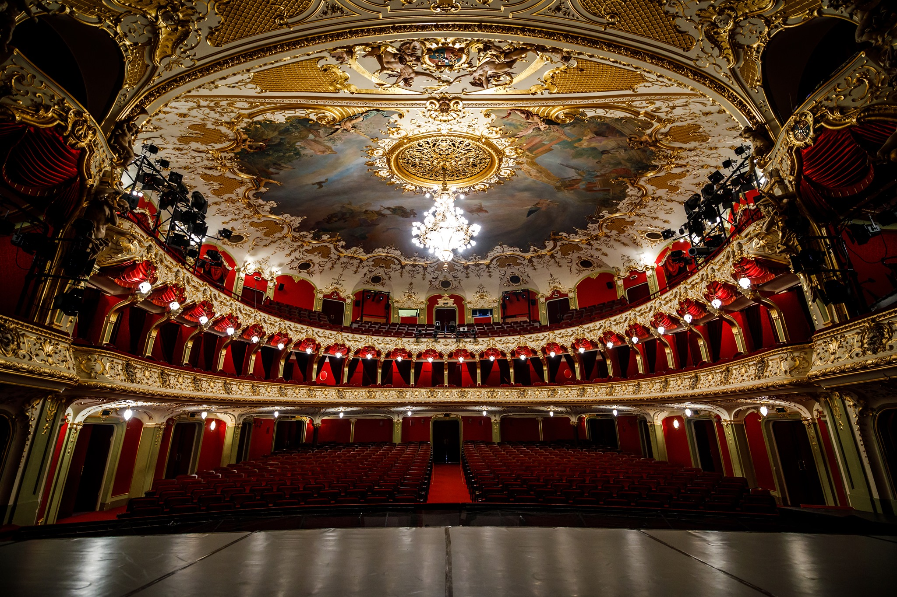
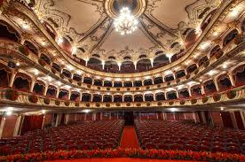
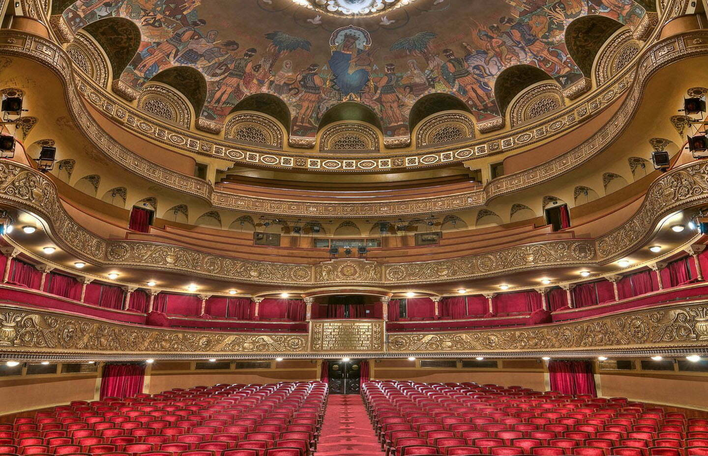
Cra
iova
Iasi
Cluj
Timisoara

Slide 4
OperA, teatru, concert, expoziTie, cinematograf
Domnii se va îmbrăca în costum închis, iar doamnele într-o tinută îngrijită
Doamnele nu vor purta pălărie si coc înalt, pentru a nu stânjeni vizibilitatea spectatorilor din spate
Paltonul, pălăria si mânusile se vor lăsa la garderobă
NU VOM ÎNTÂRZIA
Aurelia Marinescu, ”Codul bunelor maniere astăzi”, 2015

Slide 5
OperA, teatru, concert, expoziTie, cinematograf
Pe rândul de scaune, domnul trece primul, apoi doamna, cu fata către cei ridicati, scuzându-se sau multumindu-le,
Persoanele cunoscute le salutăm înclinând capul. Conversatiile vor avea loc la pauză,
NU VORBIM, NU MÂNCĂM, NU FREDONĂM ÎN TIMPUL SPECTACOLELOR,
Nu mergem acolo pentru o masă completă. Vom gusta fursecuri, bomboane, alune doar în pauze,
Nu ne pregătim de plecare în timpul ultimului cântec sau act,
Răsplătim artistii cu aplauze, flori.
Aurelia Marinescu, ”Codul bunelor maniere astăzi”, 2015

Slide 6
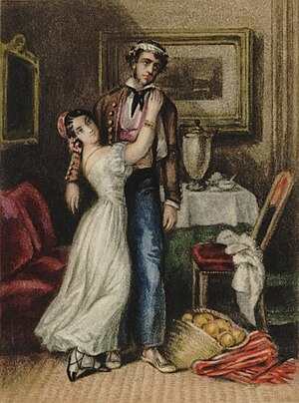
Carmen – Georges Bizet
Carmen este o operă cu muzica compusă de Georges Bizet pe un libret de Henri Meilhac și Ludovic Halevy, după nuvela omonimă a lui Prosper Mérimée.
Premiera operei, care a avut loc la „Opéra Comique” din Paris, la 3 martie 1875, sub bagheta dirijorală a lui Adolphe Deloffre, nu a avut, la început, succesul scontat de compozitor, fapt care l-a afectat mult pe acesta.
Mândria rănită și supărarea inițială pe care le-a suferit compozitorul francez au fost cu brio răzbunate postum, în mod strălucit, deoarece astăzi opera Carmen este una dintre cele mai interpretate piese de teatru liric din lume.

Slide 7
Carmen – Georges Bizet
Actul I
O piaţă în Sevilla
Câţiva soldaţi privesc forfota din piaţă. Apare Micaela, o tânără ţărancă navareză, care îl caută pe caporalul Don José. Acesta lipseşte, dar va veni curând. Soldaţii insistă să aştepte cu ei, dar ea, sfioasă, se retrage, promiţând că va reveni. Sosesc soldaţii şi printre ei Don José, care află despre vizita Micaelei.
Clopotul fabricii de ţigări sună şi lucrătoarele ies în pauză, printre care și Carmen. Cochetă, înconjurată de bărbaţi, ea dansează. Don José este singurul care nu-i acordă atenţie. Ea încearcă să-l ademenească şi îi aruncă o floare la picioare. Şocat de gestul ei, el păstrează floarea.
Micaela, îi aduce lui Don Jose o scrisoare de acasă: mama sa îl sfătuieşte să se întoarcă în sat şi să se însoare cu Micaela. Se aud ţipete: o încăierare între lucrătoare, cu greu stăpânite de soldaţi. Locotenentul Zuniga îl trimite pe José să restabilească liniştea. El o aduce pe Carmen, acuzată că a stârnit incidentul. La întrebările lui Zuniga, ea nu răspunde, fredonând insolent. Carmen va merge la închisoare, iar Don José va trebui să o conducă acolo. Rămaşi singuri, ea reuşeşte să-l seducă. Când pornesc spre închisoare, se creează confuzie şi Don José o ajută să fugă.
https://youtu.be/i63waPmLiY8
https://operavision.eu

Slide 8
Carmen – Georges Bizet
Actul II
În taverna lui Lillas Pastia
Carmen şi prietenele ei stau la mese cu câţiva militari, printre care şi Zuniga, de la care află că Don José tocmai a fost eliberat din arest. Intră cortegiul faimosului toreador Escamillo, primit cu ovaţii. El o curtează pe Carmen, dar ea îl respinge. Toată lumea pleacă. Taverna se închide, iar prietenii contrabandişti, Le Dancaire şi Le Remendado, cer concursul celor trei fete (Carmen, Frasquita şi Mercedes) pentru a aduce un transport de marfă. Carmen refuză, sub pretextul că este îndrăgostită şi îl aşteaptă pe Don José. Cei doi contrabandişti o îndeamnă să-l atragă pe Don Jose în expediţia lor. De altfel, vocea lui tocmai se aude iar Carmen începe să danseze, însoţită de castaniete.
În depărtare se aud trompetele, anunțând retragerea. Don José trebuie să se întoarcă la cazarmă, dar Carmen îl acuză că n-o iubeşte şi îl goneşte. El nu poate pleca până nu-i mărturiseşte iubirea. Carmen profită de şovăiala lui pentru a-l determina să plece cu prietenii ei în munţi. José, sfâşiat între pasiune şi onoarea de soldat, are puterea să se rupă de vrajă şi pleacă grăbit. În uşă se ciocneşte de Zuniga. Acesta îi ordonă să plece, el refuză, amândoi scot săbiile dar intervenţia contrabandiştilor îi desparte. Don José îşi dă seama că nu mai are cale de întoarcere, trebuie să dezerteze.
https://youtu.be/kSgXVIYDjmo
https://operavision.eu

Slide 9
Carmen – Georges Bizet
Actul III
În munţi, noaptea
Contrabandiştii, încărcaţi cu marfă, fac un popas. Carmen şi Don José continuă o ceartă: ea s-a săturat de gelozia şi tirania lui; el e frustrat şi o ameninţă cu moartea dacă îl va trăda. Mercedes şi Frasquita îşi dau în cărţi. Carmen li se alătură. Cele două fete îşi prezic viitorul după gustul lor: una – fericire în dragoste, cealaltă – bogăţie. Carmen întinde cărţile repetand infricosata: Moartea… mereu moarte.
Caravana porneşte spre oraş, iar femeile trebuie să le distragă atenţia vameşilor. Apare Micaela, în căutarea lui José, care la auzul unui foc de armă, se ascunde. Este toreadorul care, aflându-se în drum spre Sevilla şi cunoscând ascunzătoarea contrabandiştilor, s-a oprit să o vadă pe Carmen. Don José îl provoacă pe acesta la luptă, iar când toreadorul este în pericol, Carmen şi prietenii intervin şi-l salvează. El îi invită pe toţi la coridă, în timp ce Don José abia poate fi stăpânit. Toţi se pregătesc de plecare, când Micaela este descoperită. Ea încearcă să-l convingă pe José să se întoarcă acasă, să părăsească viaţa asta păcătoasă. La refuzul lui, îi mărturiseşte că mama sa este pe moarte. José pleacă împreună cu Micaela, aruncând o ultimă ameninţare. În depărtare se aude cântecul nepăsător al toreadorului.
https://operavision.eu

Slide 10
Carmen – Georges Bizet
Actul IV
În faţa arenei din Sevilla
Atmosferă de sărbătoare populară: dansuri, defilarea matadorilor, îmbulzeala veselă dinaintea coridei. Escamillo apare în uralele mulţimii împreună cu Carmen. Frasquita o previne pe Carmen că se apropie Don José, dar ea nu se teme şi îl aşteaptă. Don José o imploră să revină la el, dar refuzul este categoric. Din arenă se aud ecourile luptei. Carmen, exasperată de insistenţa lui, îi aruncă în faţă inelul. Se aud din nou strigăte de victorie şi Carmen se repede spre intrarea în arenă. Realizând că a pierdut-o definitiv, José, mânat de o furie oarbă, o înjunghie. Mulţimea veselă iese din arenă pe ultima replică a lui Don José, prăbuşit: „Puteţi să mă arestaţi… Eu sunt cel care a omorât-o! Ah, Carmen, Carmen a mea!”.
https://www.youtube.com/watch?v=XeH-U8dQZMM
https://operavision.eu

Slide 11
Maria Callas – ”la Divina”
Considerată „cea mai mare soprană a secolului XX", Maria Callas, născută pe 2 decembrie 1923 la Atena, şi-a început cariera fulminantă în decembrie 1951, când a inaugurat stagiunea la Scala din Milano. A interpretat apoi rolurile celor mai proeminente figuri ale liricii universale: Norma, la Lucia di Lammermoor, Aida.
A murit în data de 16 septembrie 1977 la Paris.
Angela Gheorghiu - “the world's most glamorous opera star”
Una dintre cele mai renumite soprane din lume, născută pe 7 septembrie 1965 la Adjud, a cântat pentru prima dată în străinătate la Basel, Elvația.
Vocea ei este considerată de către critica internațională drept o combinație între vocile a două celebre cântărețe de operă, Maria Callas și Renata Tebaldi

Slide 12


Quizizz time!
https://quizizz.com/join?gc=63504196

Slide 13


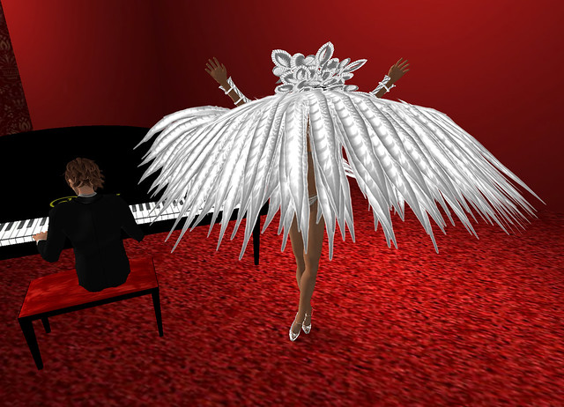
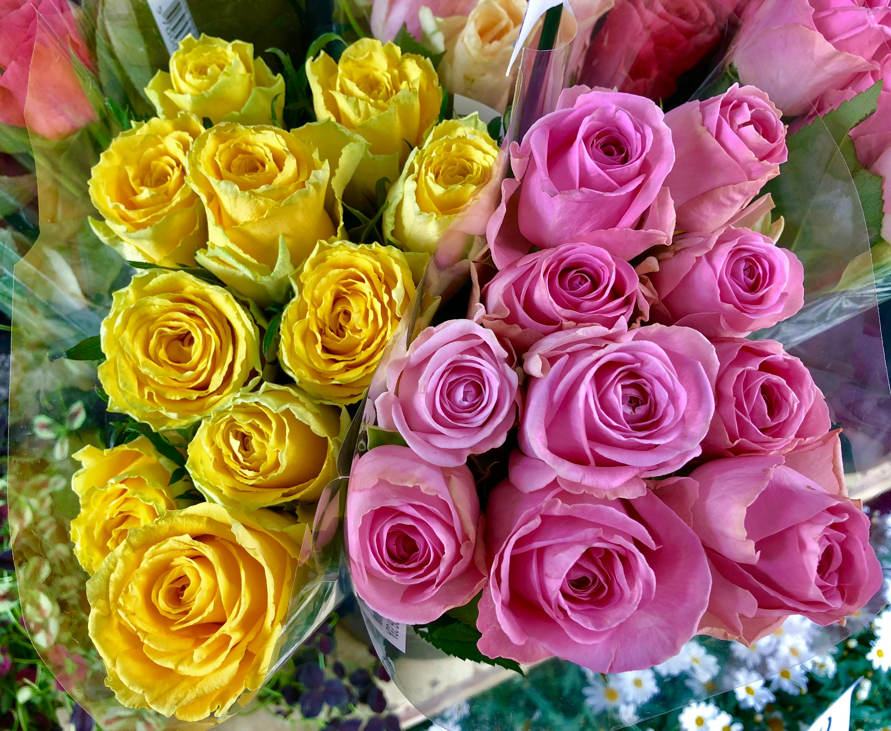

Vă multumim pentru atentie si va asteptam in foaier pentru o gustare si un pahar de sampanie in cinstea compozitorilor, cântaretilor, scriitorilor, dirijorilor, balerinilor si a tuturor celor care ne incânta cu talentul lor.

